Slide 1

Педагогическая
Мусины-Миннуллины- Гариповы
Валеевы-Фарбаева

Slide 2

Педагогическое древо
Муса I поколениие
Мусин Саидбаттал II поколение
сын Мусы (середина 1800 годов)
Мусина Сагда Габделнасертдиновна
(жена Саидбаттала)
Мусина (Миннуллина) III поколение
Нагима Саидбатталовна
(1900 – 1973 гг..)
Миннуллин Файзрахман Миннуллович
(муж Нагимы)(1893 – 1986гг..)
Мусин Ибрагим Саидбатталович
Мусин Габдрахман Саидбатталович
Мусин Кариб Габдрахманович IV поколение
(1919 год рождения)
Мусин Рашит Габдрахманович (1921 - ?)
Мусин Мунир Ибрагимович (1919 – 1990 гг..)

Slide 3
Педагогическое древо
Миннуллин Мансур Файзрахманович IV поколение
(сын Нагимы и Файзрахмана 1921-1997 гг..)
Миннуллина Лябиба Файзрахмановна
(дочь Нагимы и Файзрахмана 1923-2021 гг..)
Миннуллина (Валеева) V поколение
Эльвира Мансуровна (1956 год рождения)
Гарипова (Кочергина) Роза Ясавеевна
(1950 год рождения)
Валеева (Фарбаева) VI поколение
Эвелина Рамилевна (1976 год рождения)
Валеева (Новотряясова)
Лиляна Рамилевна (1980 год рождения)
Давлетбаева (Валеева) Алинна Рамисовна
(сноха Эльвиры - 1990 год рождения)

Slide 4
Муса - Мулла, обучал мальчиков.
Мусин Саидбаттал – муэдзин, обучал мальчиков грамоте при мечети.
Мусина Сагда Габделнасертдиновна – абыстай, учила девочек татарскому, арабскому языкам и фарси(персидскому) на дому.
Мусин Ибрагим Саидбатталович – мулла, обучал детей. После революции отбывал наказание за проповедование религии.
Мусин Габдрахман Саидбатталович - преподавал в школе.

Slide 5
Мусин Кариб Габдрахманович (1919 - 1990)
(Сын Мусина Габдрахмана)
Преподавал в школе, Учасник ВОв.
Мусин Рашит Габдрахманович (1921 - ?)
(Сын Мусина Габдрахмана)
Преподавал в школе, Учасник ВОв.
Мусин Мунир Ибрагимович (1919 – 1990 гг..)
(Сын Мусина Ибрагима)
Преподавал до ВОв, с фронта вернулся с контузией. Закончил Казанский мед.институт – терапевт. В последние годы работал в санатории в г. Сочи.

Slide 6
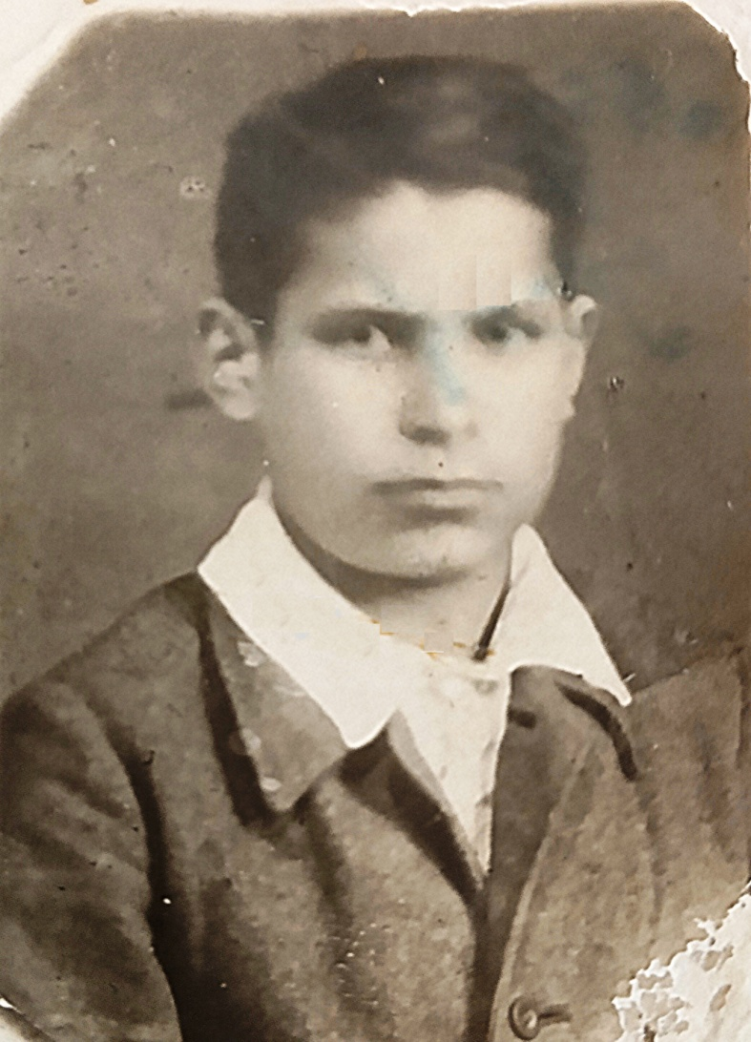
Мусин Кариб Габдрахманович
(1919 - 1990)
Жил в Тетюшском районе.
Увлечённый мыслитель.
Преподавал в школе Апастовского района до и после ВОв.
Участник ВОв.
Педагогический стаж неизвестен.

Slide 7
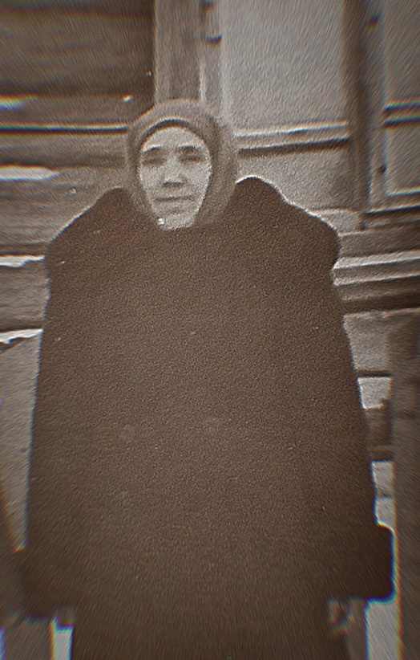
Мусина (Миннуллина) Нагима
Саидбатталовна (1900 – 1973 гг..)
(дочь Саидбаттала и Сагды) –
Выучилась грамоте сначала у
матери, потом пошла в школу. После
революции открыли педагогические
курсы, затем экстерном выучилась в
Тетюшском педучилище. Получила
диплом учителя начальных классов.
Преподавала с 1918 года по 1942 год в деревне Картапа Камско-Устьинского района. Во время работы организовала драмкружок, была и режиссёром, и актёром. Писала стихи, знала арабский язык и фарси.
Педагогический стаж 24 года.

Slide 8
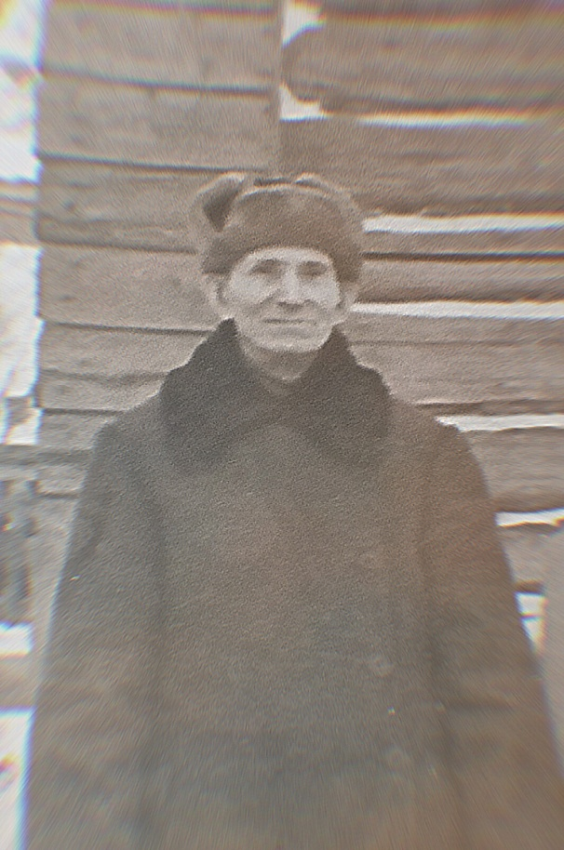
Миннуллин Файзрахман
Миннуллович (1893-1986 гг..)
(Муж Мусиной Нагимы Саидбатталовны)
Учился в медресе. Окончил школу.
С 1914 года работал учителем. Принимал участие в организации колхозов, был председателем Ревкомиссии. С 1931 по 1936 год работал директором школы и учителем истории в деревнях Камско-Устьинского района.
С 1936 по 1940 год работал заведующим РОНО в Апастове. С 1942 года работал зав. парт. кабинетом в райкоме, пропагандистом.
Педагогический стаж 28 лет.

Slide 9
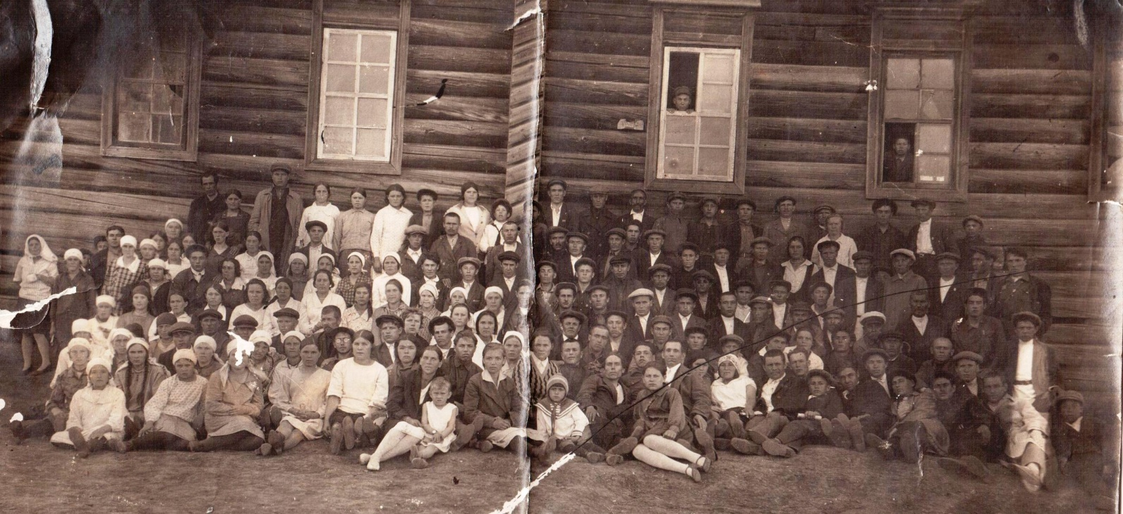
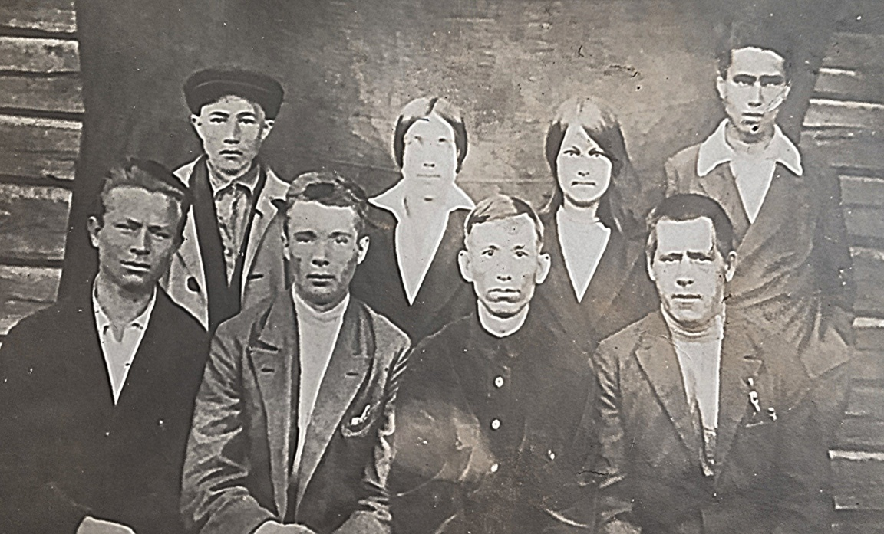
1932 год. Учительская конференция в Апастово.
Учителски коллектив.
Первый ряд – третий слева
Миннуллин Ф.М., второй
ряд – вторая справа Миннуллина Н.С.

Slide 10
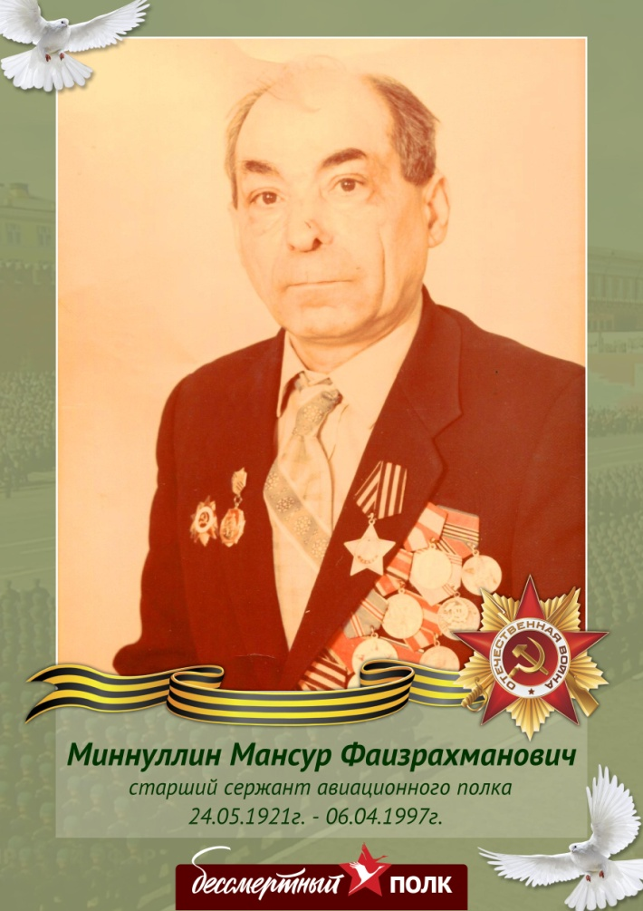
Миннуллин Мансур
Файзрахманович
(1921 -1997 гг..)
(Сын Файзрахмана и Нагимы, родился в д. Картапа Камско – Устьинского района)
После окончания семилетки преподавал географию в родной школе. Учился в речном техникуме в г. Казань.
В 1939 году был призван в ряды красной армии. Мобилизоваться не успел, началась ВОв.
В 1943 году был серьёзно ранен, пролежал в госпитале 10 месяцев, комиссовали.
С 1947 года работал пропагандистом Сабинского райкома ВКП(б), зав. отделом пропаганды и агитации Агрызского РК ВКП(б) .
В 1949 году окончил Республиканскую двухгодичную партийную школу при Тат ОК ВКП(б).
В 1950 поступил и окончил Высшую партийную школу в г.Москва.

Slide 11
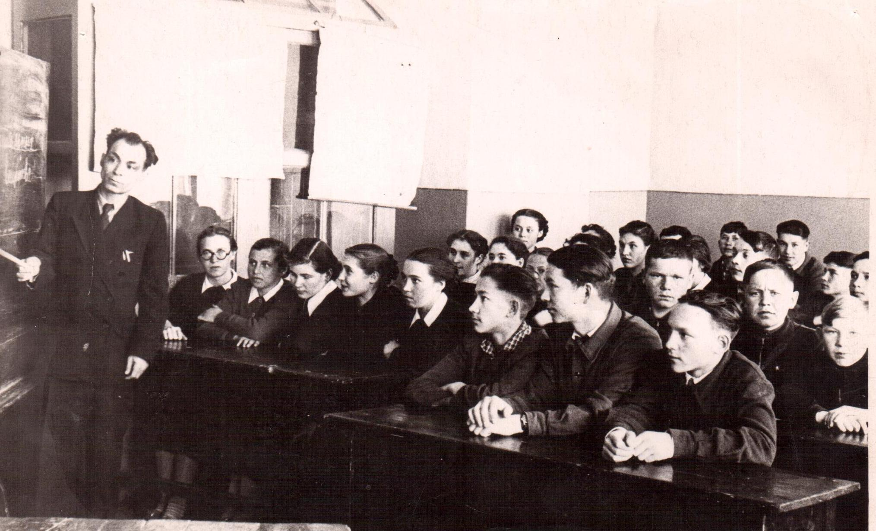
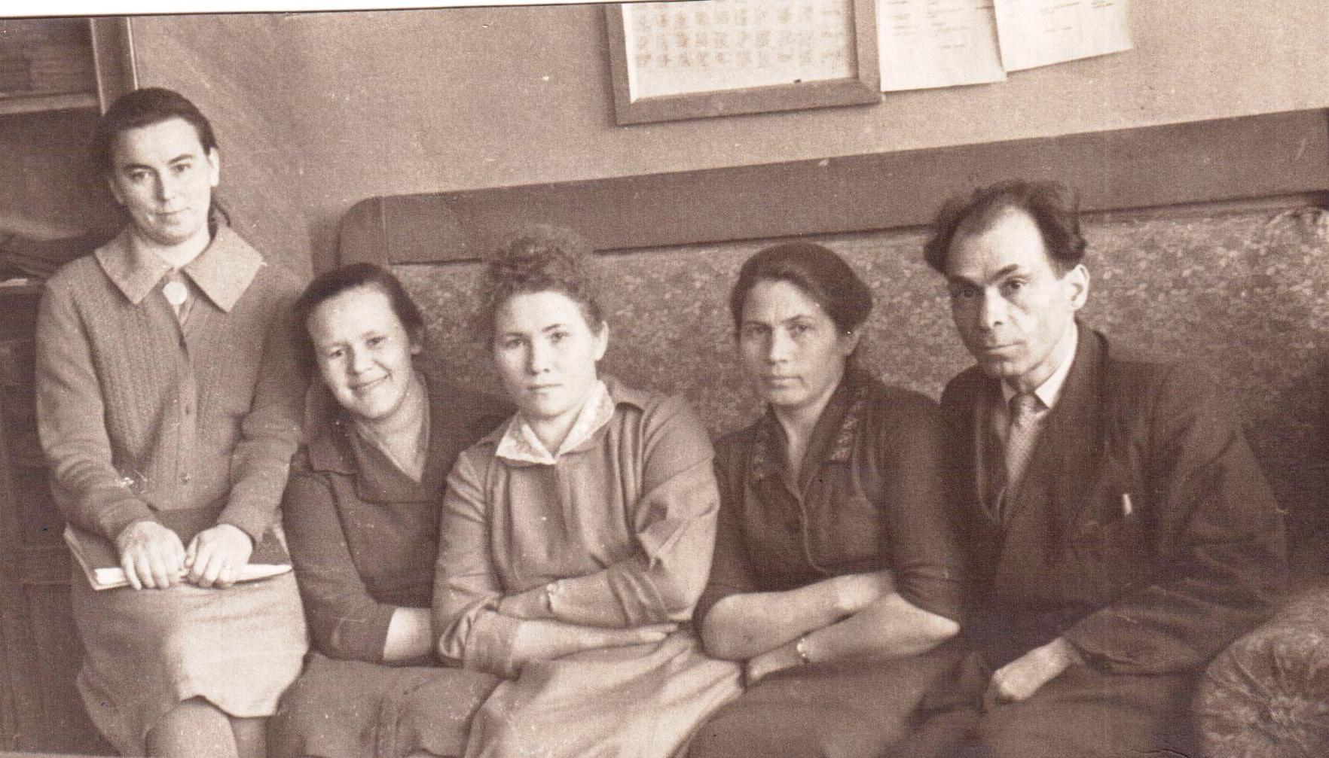
С 1960 года – учитель истории в школе №34(1) станции Агрыз.
Коллектив учителей школы № 34.
Первый справа - Миннуллин М.Ф.

Slide 12
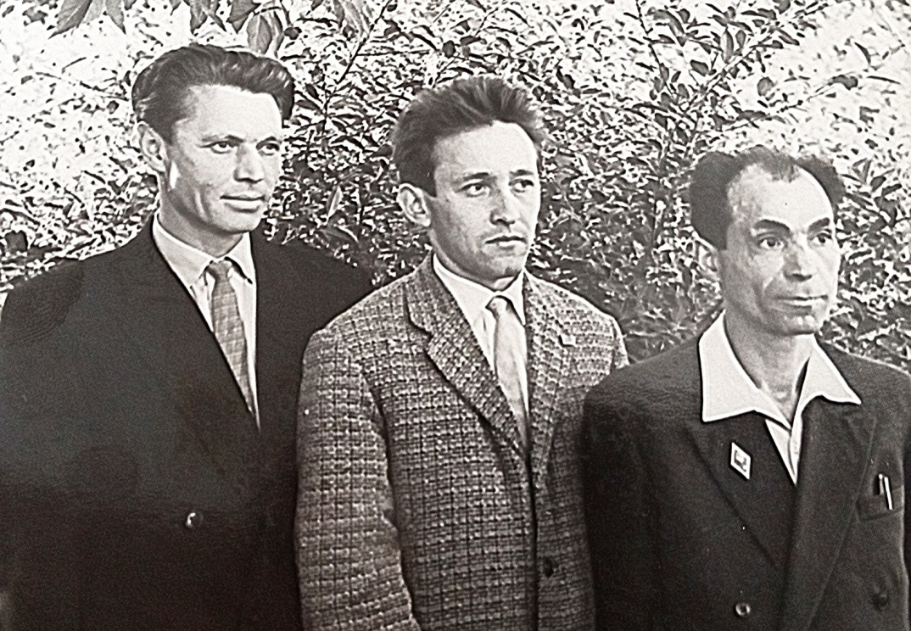
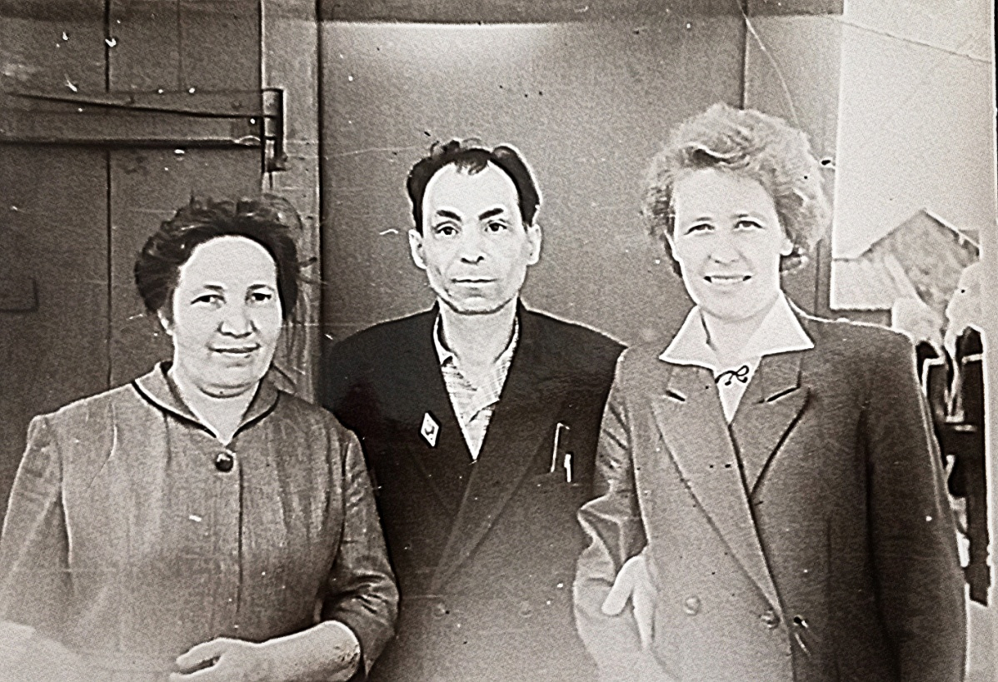
Слева направо: Директор школы №34 Багманов А.В., учитель физики Халиков Ш.Р., учитель истории Миннуллин М.Ф.
1962 год.
Учителя после демонстрации 1 мая 1962 г.

Slide 13
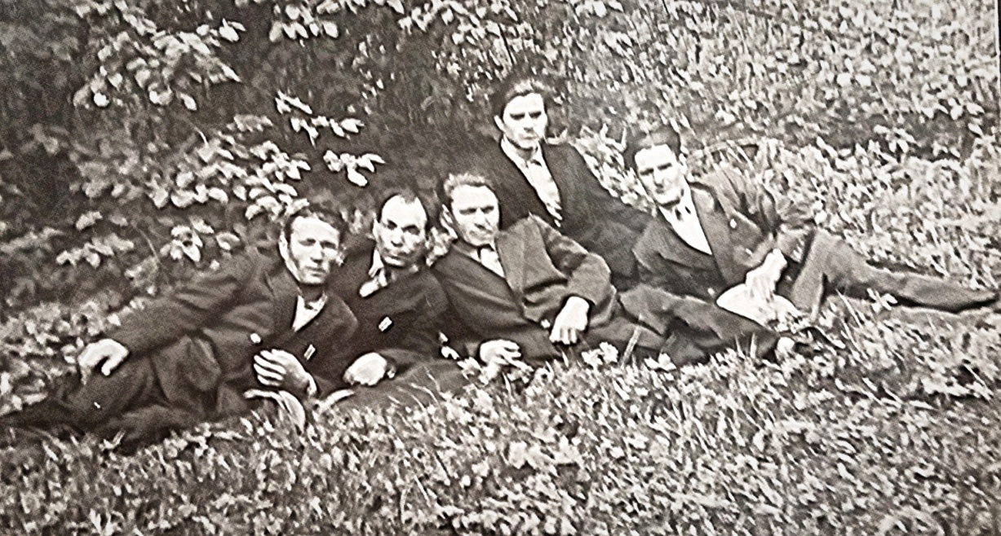
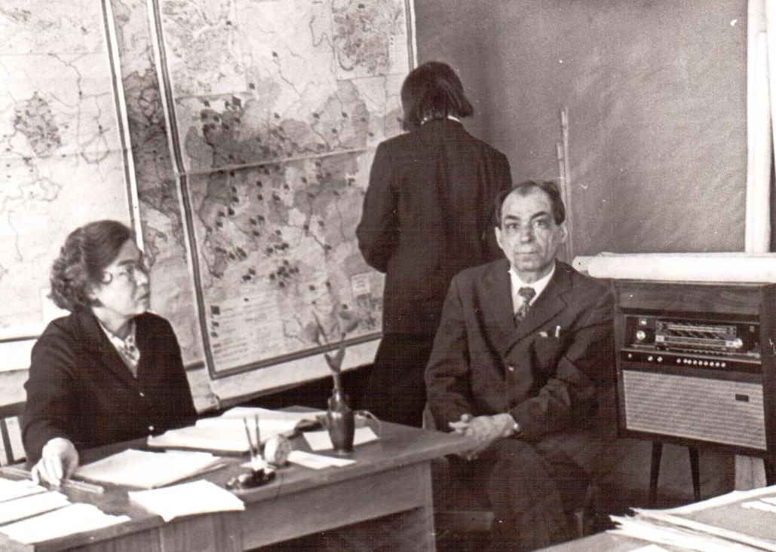
Учителя школы № 34.
Второй слева Миннуллин М.Ф.
Вечерняя сменная
школа № 14.
Коллеги Миннуллин М.Ф., Фонарёва Р.Д.

Slide 14
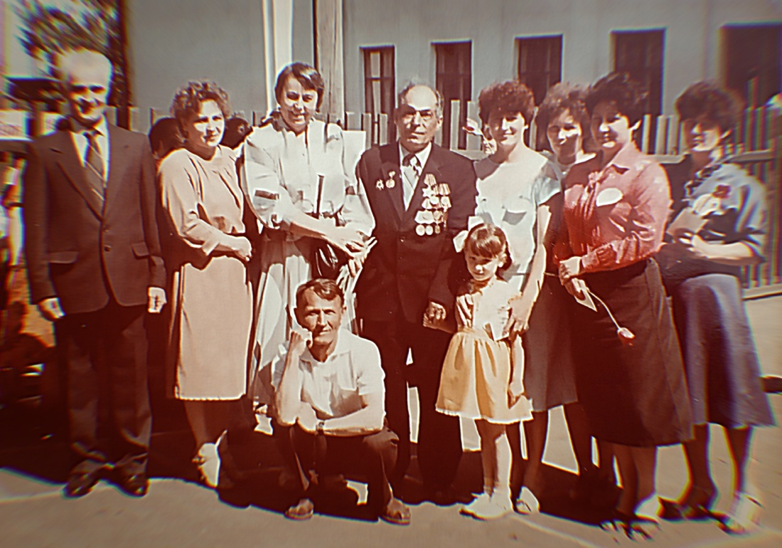
Юбилей школы № 34. 1988 год.
С 1974 по 1976 год преподавал экономику, географию, основу советского права, был заместителем по учебно – воспитательной работе в ГСПТУ – 27 Агрыз.
В 1976 году вышел на пенсию.
Педагогический стаж около 15 лет.

Slide 15
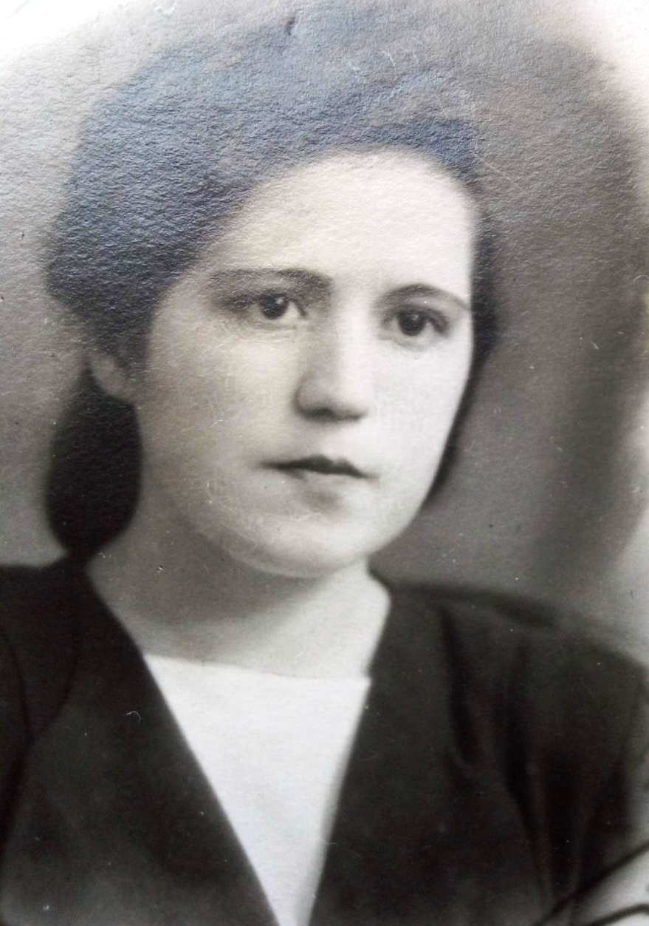
Миннуллина Лябиба Файзрахмановна
(дочь Нагимы и Файзрахмана, 1923-2021 гг..)
Родилась в д. Картапа Камско – Устьинского района)
После окончания школы в 1942 -1943 г. преподавала математику и физику в соседней деревне.
Дальнейшая её судьба связана с медициной.
Педагогический стаж 1 год.

Slide 16
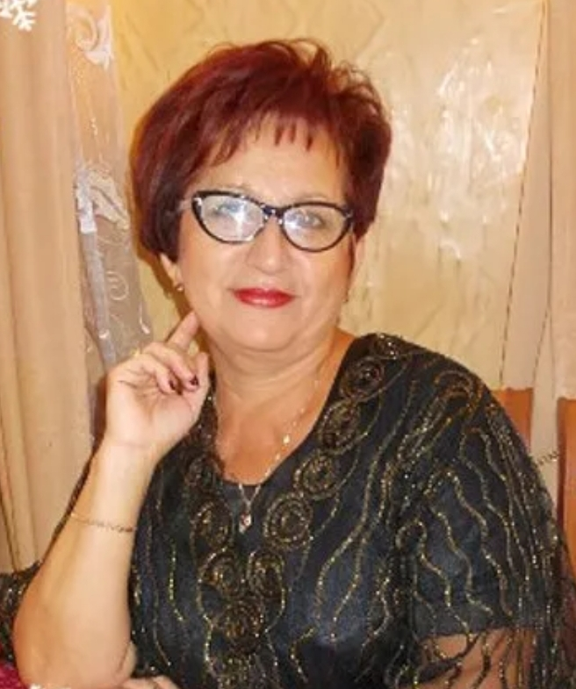
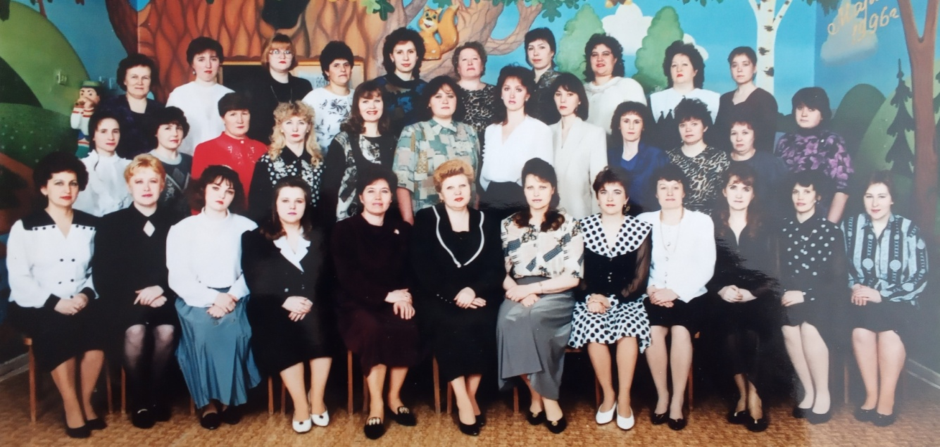
Валеева Эльвира Мансуровна
(дочь Миннуллина М.Ф. 1956 г.р.), родилась в г. Агрыз.
Начала педагогическую деятельность в 1975 году в детском отделении ж.д.больницы воспитателем –педагогом. Тогда же поступила в Сарапульское педучилище на дошкольное отделение заочно.
В 1978 году перешла в детсад СМП-184, проработала воспитателем до 1985 года.
С 1989 года по 1998 г. работала в ж.д.
детском саду N120 воспитателем.

Slide 17
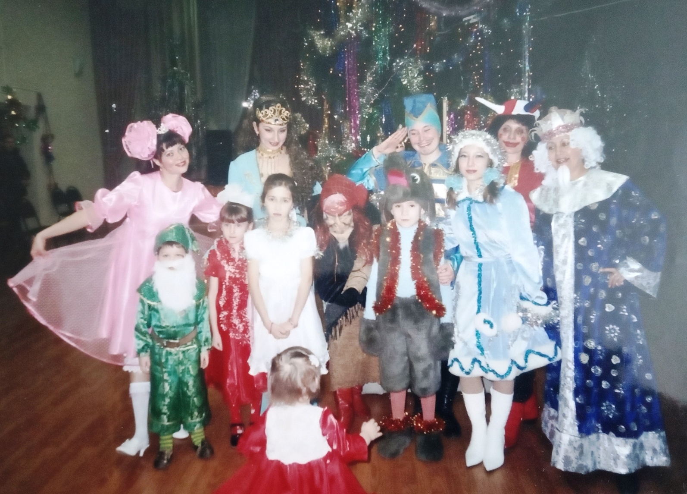
С 2002 года – педагог дополнительного образования в ЦВР
до выхода на пенсию по старости в 2011 г.
В 2005 году окончила КСЮИ по специальности педагог-психолог.

Slide 18
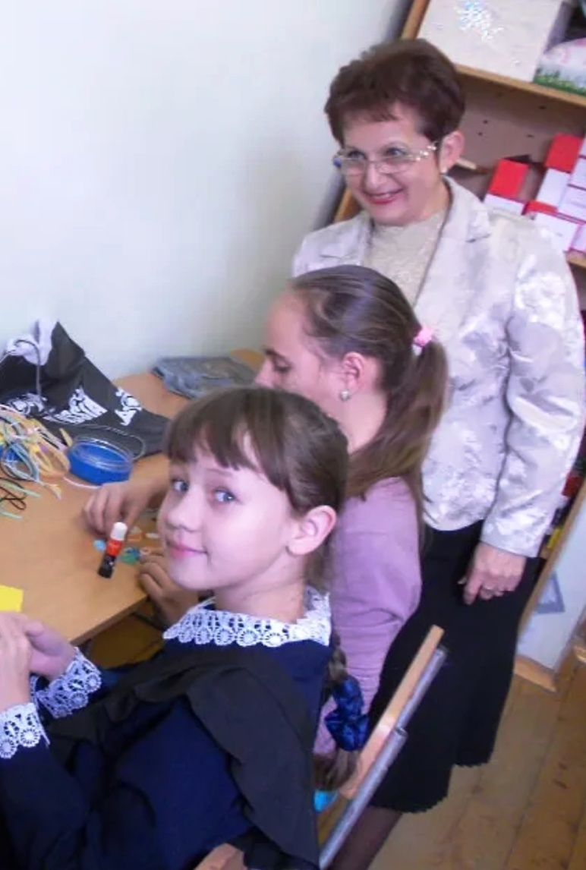
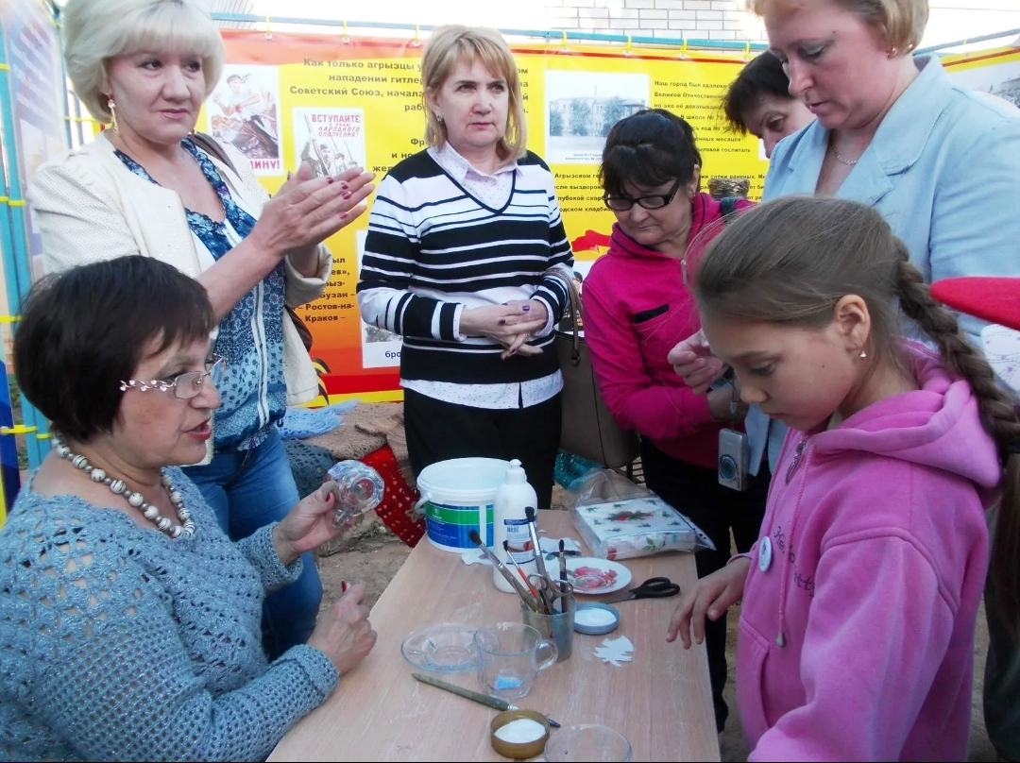
С 2012 года по 2020 год педагог дополннителного образования в ДШИ.
Во время занятий по ДПИ
в ДШИ. 2013 год.
Мастер класс по декупажу для педагогов и детей. 2016 год.
Педагогический стаж 36 лет.

Slide 19
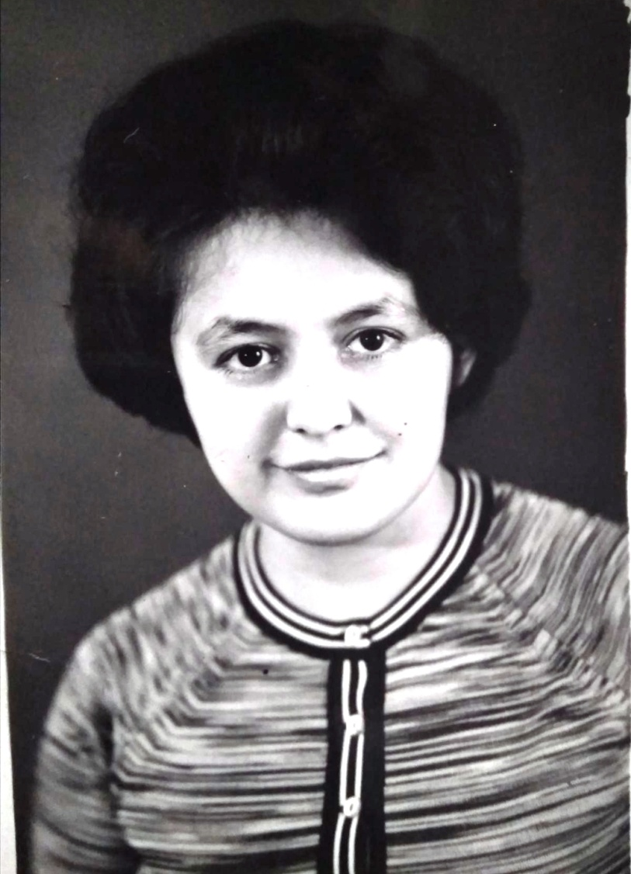
Кочергина Роза Ясавеевна
(дочь Миннуллиной Л.Ф.)
Родилась 1950 году в с. Ныртинский Таканышского (Кукморский)района.
В 1968 году – учитель немецкого зыка в д. Шадчи Мамадышского района.
В 1969-1970 гг.. – учитель немецкого языка в совхозе Тюрнясевский Октябрьского района.
После окончания ЕГПИ (факультет иностранных языков) в 1976 г. в с. Кляуши Мамадышского района – учитель немецкого и английского языков.

Slide 20
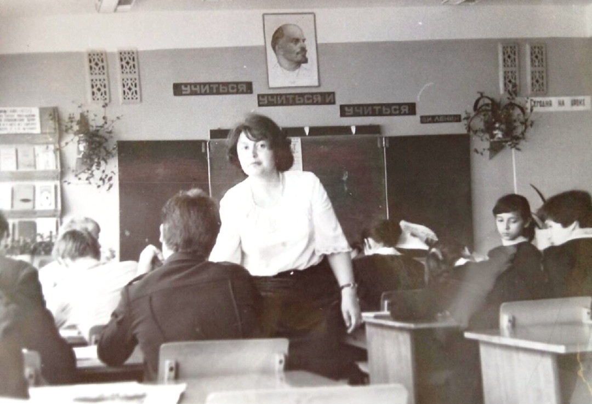
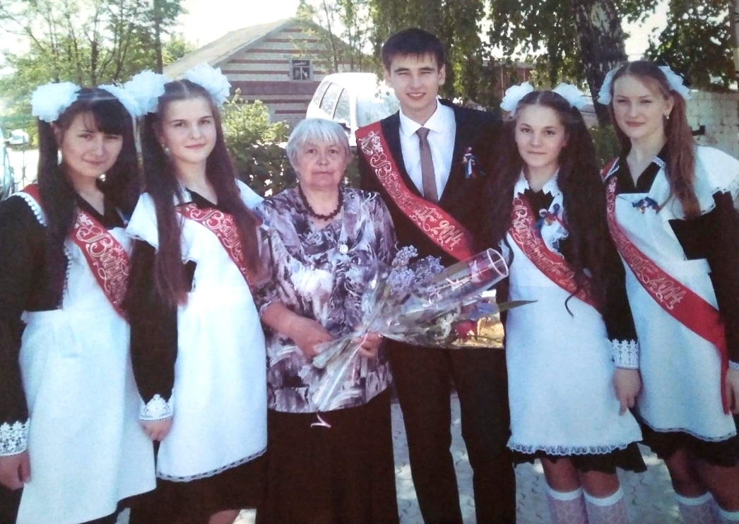
В 1978 -1984 гг. преподаёт в с. Парское Родниковского района Ивановской области.
В 1984-2000 гг. – Нижнекамская школа № 19.
В 2000-2012 гг. –
учитель в школах
д.Шадчи и д. Юкачи Мамадышского района.
Педагогический стаж 36 лет.

Slide 21
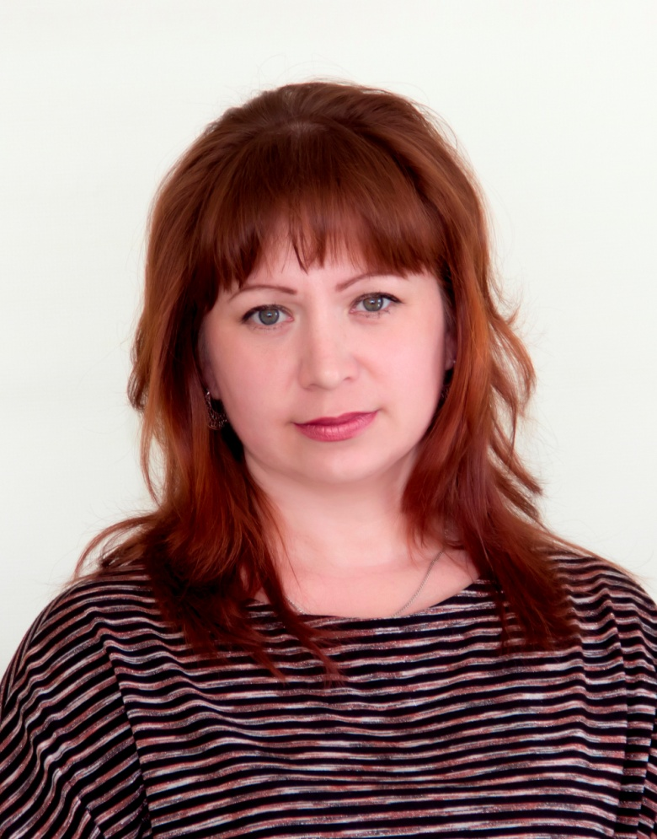
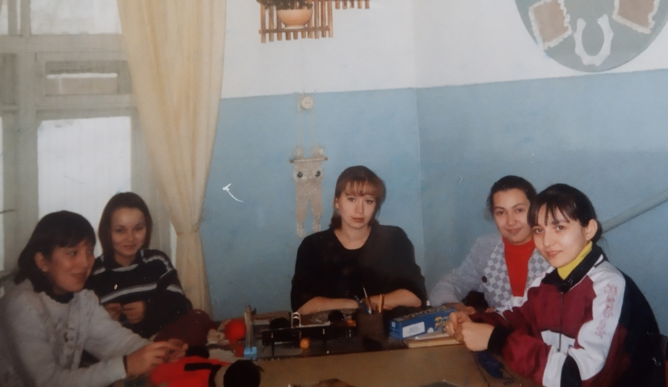
Фарбаева Эвелина Рамилевна
(дочь Валеевой Э.М., 1976 г.р.),
родилась в г. Агрыз.
Начала педагогическую деятельность после окончания Сарапулского педагогического колледжа по специальности «Дошкольное воспитание», «Руководитель изобразительной деятельности в ДУ».
С 1996 по 2001 год педагог дополнительного образования в Центре внешкольной работы.
ЦВР. Кружок «Рукодельница», 1999 г.

Slide 22
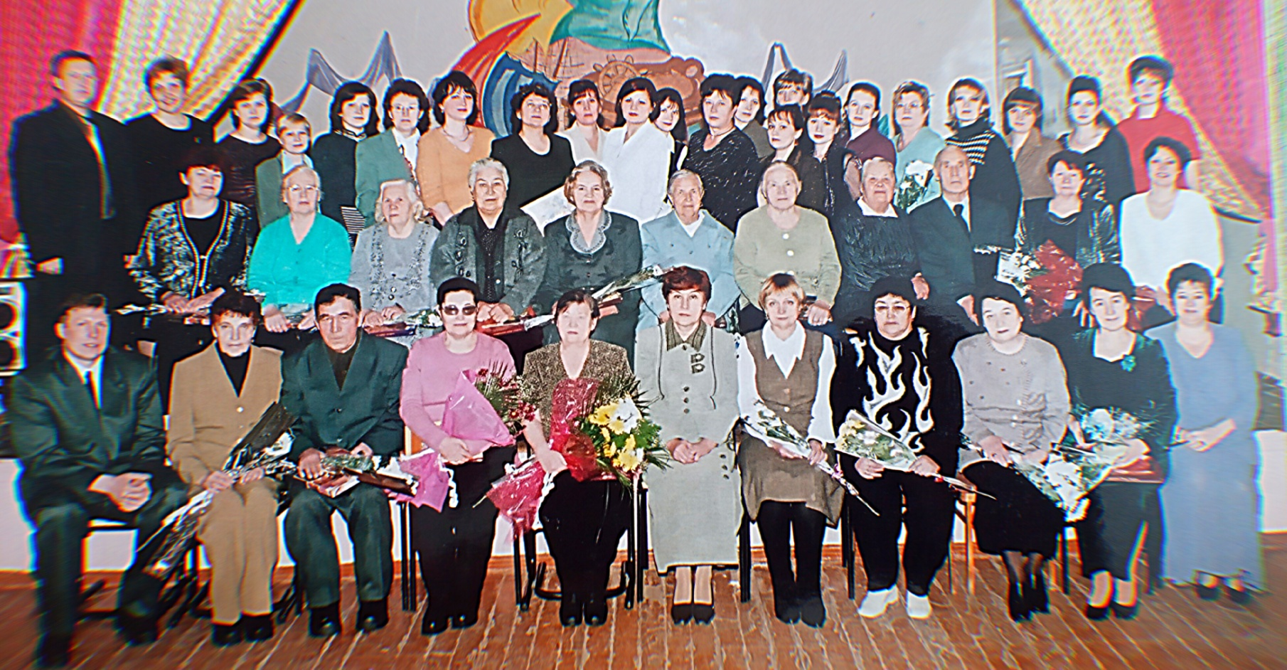
С 2001 по 2009 год – учитель технологии и ИЗО в СОШ № 2 г. Агрыз.
Юбилей школы № 2(74). 2004 год.
Третий ряд справа седьмая – Фарбаева Э.Р.
В 2004 году окончила КСЮИ по специальности «Педагог - психолог».

Slide 23
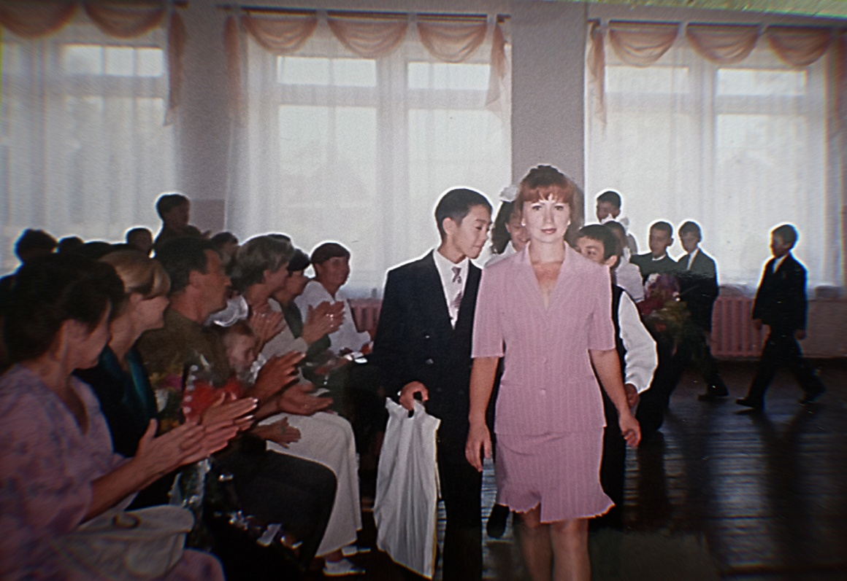
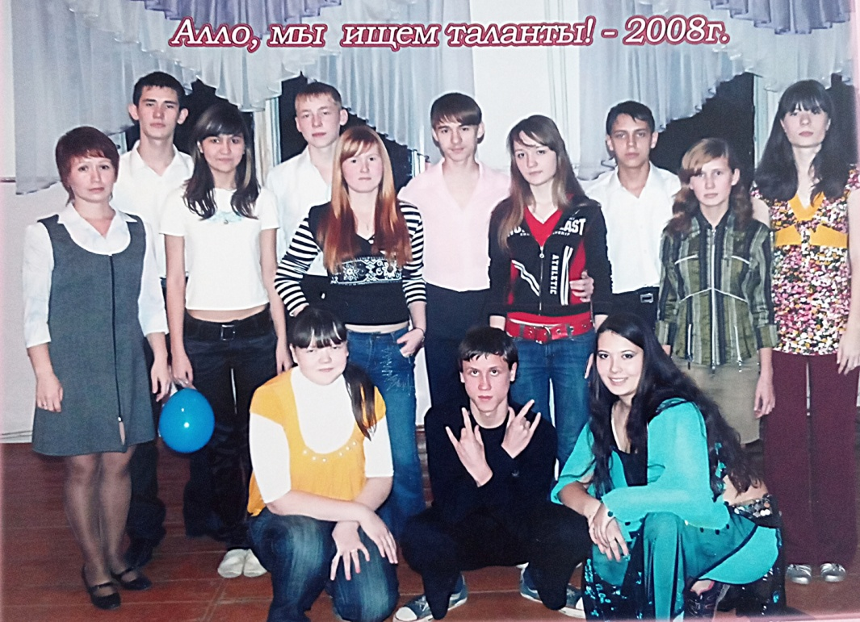
Первый день классного руководства.
1 сентября 2004года.
После конкурса . 2008 год.

Slide 24
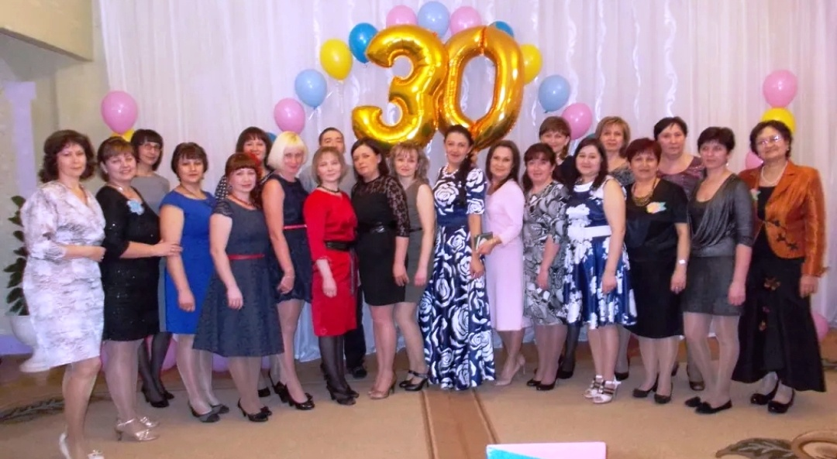
С 2009 по 2021 год воспитатель по изодетельности в МБДОУ «Детский сад № 6 г. Агрыз»
Юбилей здания Детского сада № 6. Март 2015 года.
Пятая слева Фараева Э.Р., четвёртая справа Валеева Э.М.

Slide 25
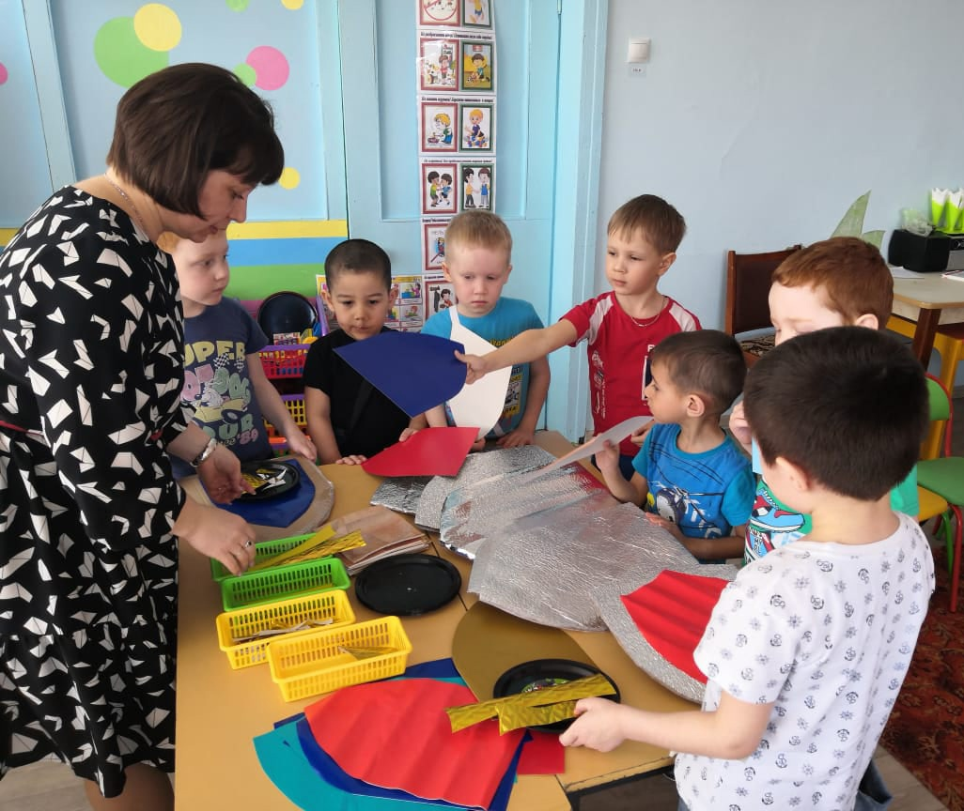
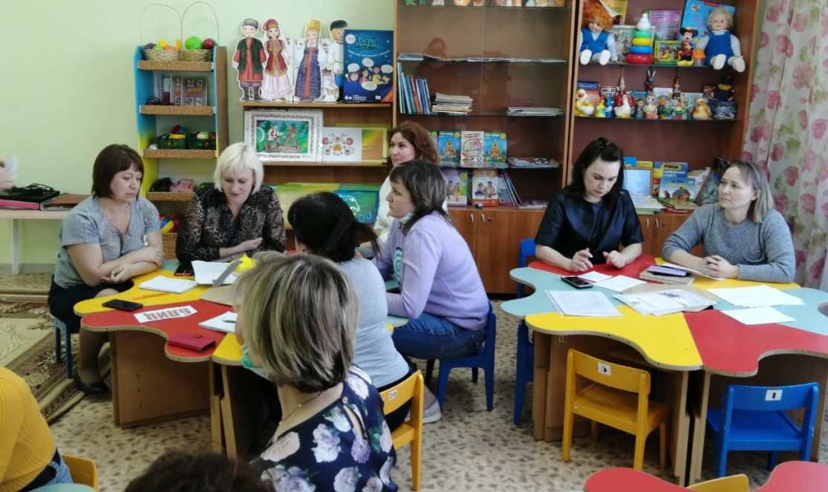
Изобразительная деятельность с детьми подготовительной группы
Педагогический совет. 2021 г.
Педагогический стаж 25 лет.

Slide 26
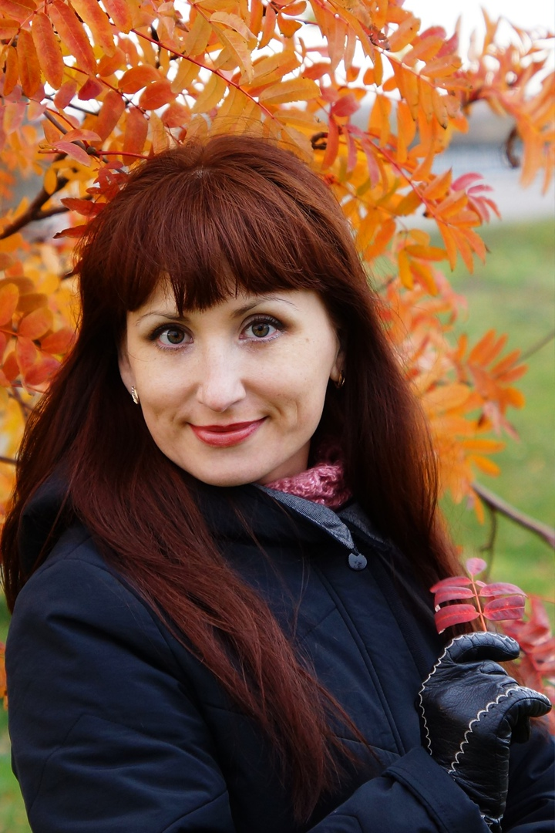
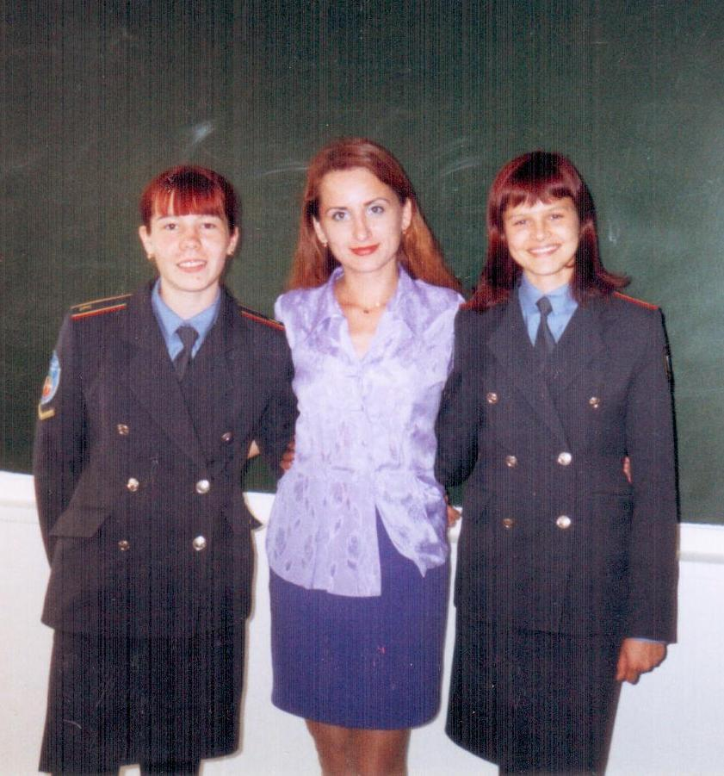
Новотрясова Лиляна Рамилевна
(дочь Валеевой Э.М. – 1980 г.р.) родилась в г. Агрыз.
После окончания школы в 1997 году поступила в ЕГПИ, окончила в 2003 году и начала работать учителем физики и информатики в лицее «Калкан» в г. Н.Челны.
С курсантками лицея «Калкан».
г. Н.Челны 2003 год

Slide 27
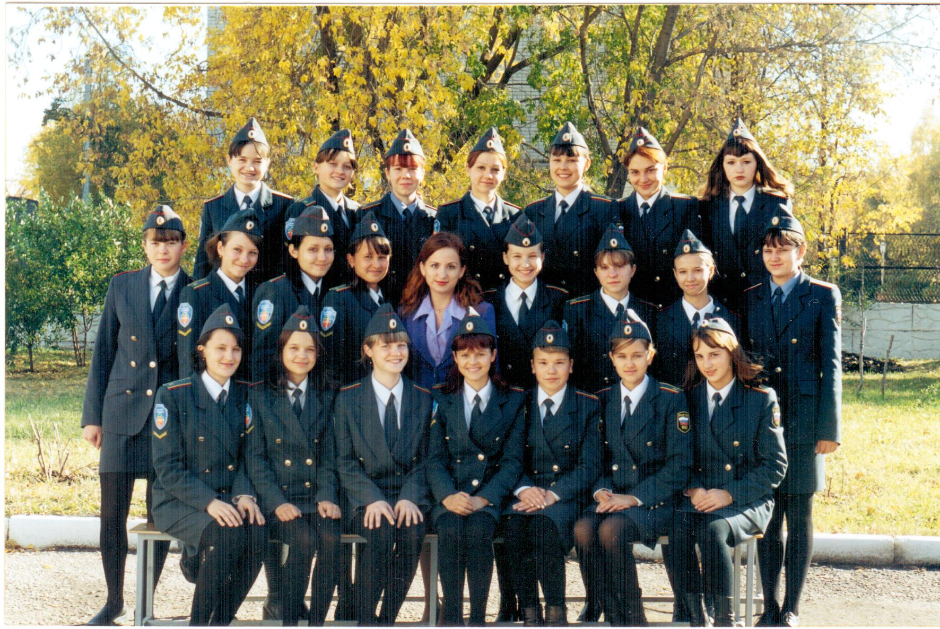
Классный руководитель . Г. Н.Челны.
Лицей «Калкан». 1 сентября 2003 года.
Педагогический стаж 1 год.

Slide 28
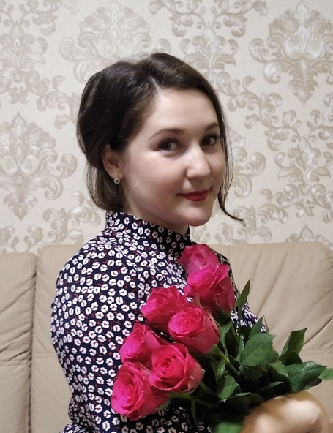
Валеева Алина Рамисовна (сноха Валеевой Э.М.),
родилась в 1990 в г. Агрыз.
Высшее образование - УДГУ.
Педагог-организатор,
методист в Доме детского творчества г. Агрыз.
Педагогический стаж 4 года.

Slide 29
Педагогический стаж
династии более 170 лет

